Slide 1
Semantisatieverhaal:
Tegenwoordig, dat betekent nu, in deze tijd, zijn er veel mensen die een huisdier hebben. Vaak is dat een hond of een kat. In veel gezinnen hebben ze een hond of een poes. Veel mensen vinden het leuk om een huisdier te nemen als het nog een jong is. Het jong is het jonge dier. Dus een puppy of een kitten. Hartstikke leuk en lief natuurlijk. Toch zijn er ook mensen die het beu zijn om elke dag met een hond te wandelen of de kattenbak te verschonen. Iets beu zijn betekent iets niet meer leuk vinden. De oplossing hiervoor is eenvoudig. De oplossing is het antwoord op een vraag of een probleem. Neem een dier dat niet uitgelaten hoef te worden en die geen kattenbak nodig heeft. Neem een hagedis of een aap! Maar… deze dieren horen eigenlijk vooral thuis in de natuur hè, dat is de wereld van planten en dieren. En daar moeten ze ook blijven. Het is zelfs verboden om een aap in huis te houden. Het meest bijzondere huisdier dat ik ken is de Afrikaanse reuzenslak. Hij ziet eruit als een gewone slak zoals we die kennen. Met een huisje op zijn rug en 2 antennes op zijn hoofd. De antenne is de voelspriet, een dun ding op de kop van een dier waar hij mee voelt. De Afrikaanse reuzenslak is alleen veel groter. Je kan hem oppakken en met hem knuffelen. Hij heeft niet veel extra zorg nodig. Je moet hem af en toe nat sproeien met water en het is belangrijk goed op zijn voedsel, op het eten te letten. Hij kan geen groenten eten uit de supermarkt want die zijn giftig voor hem. De Afrikaanse reuzenslak is een vrolijk en interessant dier. Dit vertelt “de Slakkenman” op zijn website. Kijk straks ook maar eens goed naar het filmpje. Wat denken jullie: is de Afrikaanse reuzenslak ook jullie ideale huisdier?
https://www.ad.nl/video/kanalen/rotterdams-dagblad~c434/series/verhaal-van-de-dag~s1049/dick-de-slakkenman~p80849
Let op: Zet het filmpje van tevoren even klaar. Er is reclame voor.
Notes:
Tegenwoordig: nu, in deze tijd
Het voedsel: het eten
De antenne: de voelspriet, een dun ding op de kop van een dier waar hij mee voelt
Iets beu zijn: iets niet meer leuk vinden
Het jong: het jonge dier
De natuur: de wereld van de planten en dieren
De oplossing: het antwoord op een vraag of een probleem

Slide 2
Mariët Bolder-Koster
Gerarda Das
Mandy Routledge
Francis Vrielink
Week 35 – 25 augustus 2020
Niveau AA

Slide 3
tegenwoordig

Slide 4
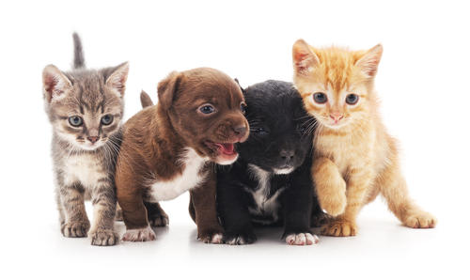
het jong

Slide 5
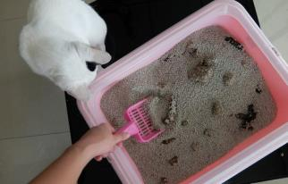
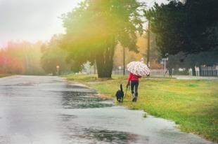
iets beu zijn

Slide 6
de oplossing

Slide 7
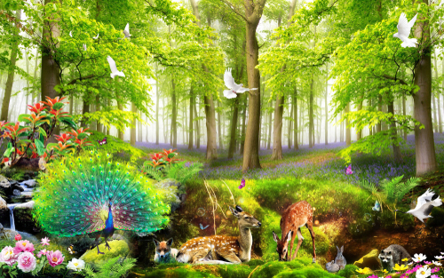
de natuur

Slide 8
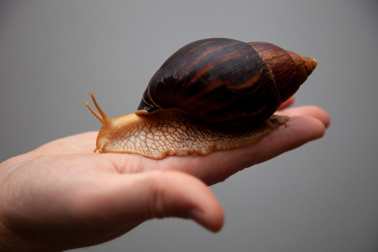
de antenne

Slide 9
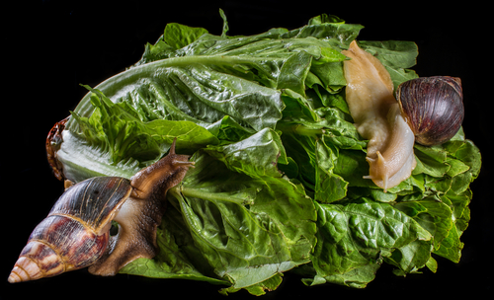
het voedsel

Slide 10
Op de woordmuur:

Slide 16
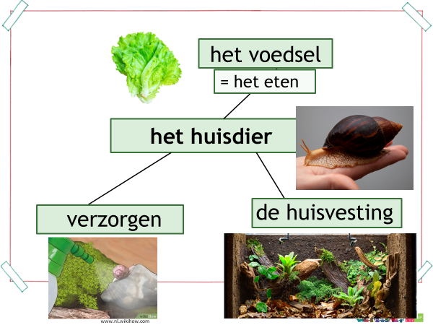

Slide 17
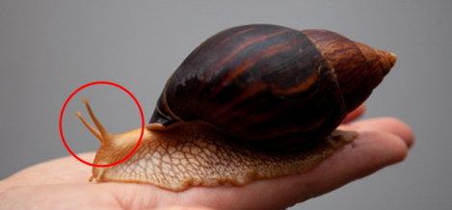
de antenne
= de voelspriet, een dun ding op de kop van een dier waar hij mee voelt
De slak heeft 2 antennes op zijn hoofd.

